Slide 1

陈毅探母

Slide 2

yuán shuài mǔ qin gù chuáng
元 帅 母亲 故乡 床前
xún wèn pén tì shǎo
询问 一盆水 替 多少
jīn yīng gāi
今天 应 该

Slide 3
元帅 母亲 故乡 床前
询问 一盆水 替 多少
今天 应该

Slide 4
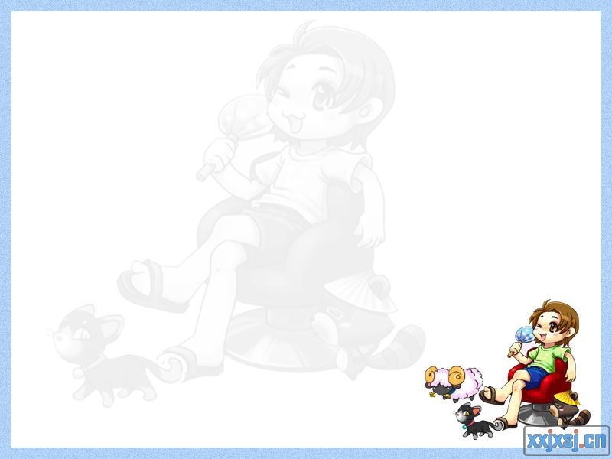
陈毅元帅的母亲生病了，陈毅知道后，赶回故乡看望。
赶回

Slide 5
一进家门，陈毅就来到母亲的床前，拉着她的手，细心地询问病情。他看见母亲换下的衣服还没洗，就打来一盆水，一边洗衣服，一边跟母亲谈家常。
．
．
．．．．．．．
一边
一
边

Slide 6
娘，快别这么说。从小到大，你不知道替我洗了多少次衣服。今天，我给你洗洗衣服，是应该的呀！

Slide 7

（ ）一（ ）就（ ）。
（ ）一边（ ），一边（ ）。

